Slide 1

Безпечний Інтернет

Slide 2

1. Гра «Вітання без слів»

Slide 3


2 . «Інтерактивна гра
«І н т е р н е т».

Slide 4
Безпечний Інтернет

Slide 5
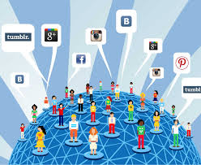
3. «Я і СОЦІАЛЬНІ МЕРЕЖІ»

Slide 6
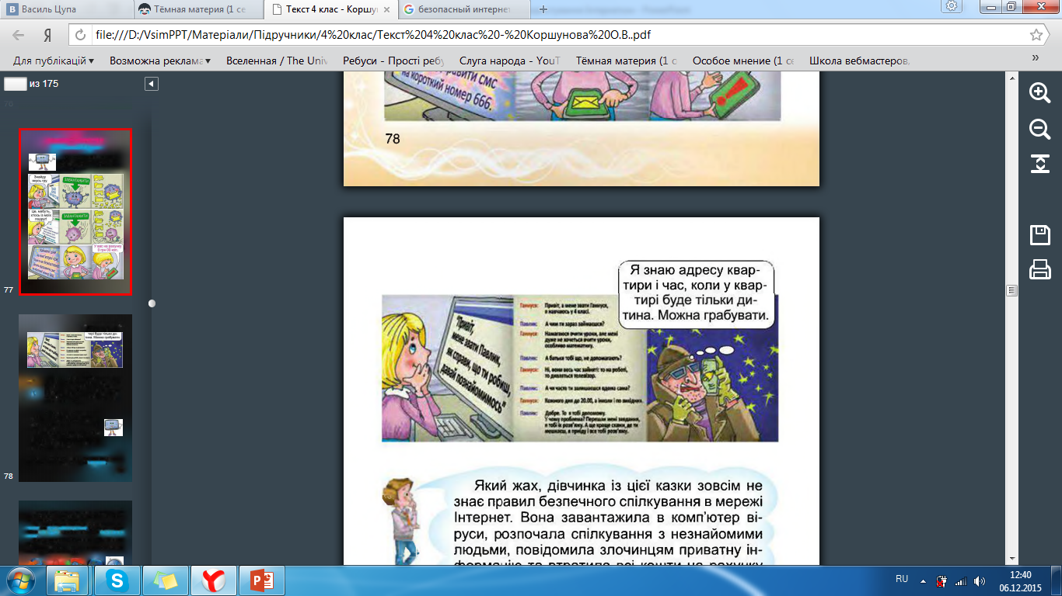
4. «Гра «Безпечно-Небезпечно»

Slide 7


5. «Анонім»
Нік – це ім’я, яке використовують користувачі Інтернету, не називаючи своє справжнє ім’я.

Slide 8


Кодекс розумного користувача Інтернетом
1. Поводься тактовно, не ображай гідність інших користувачів.
2. Тримай свій пароль у таємниці.

Slide 9
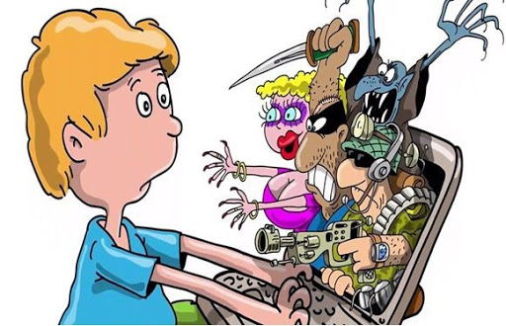
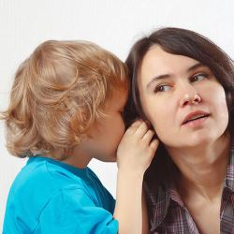
Кодекс розумного користувача
Інтернетом
3. Не заходь на підозрілі веб-сайти.
4. Обговорюй з батьками інформацію, яка тебе схвилювала.

Slide 10
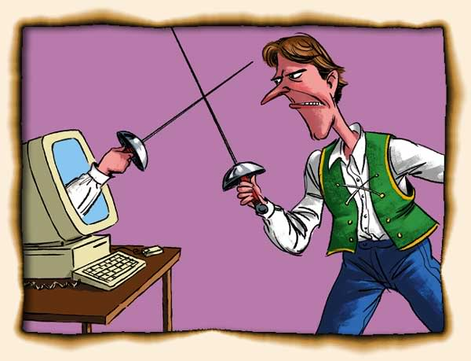
Кодекс розумного користувача
Інтернетом
5. Завжди будь пильним: знай, що тебе можуть легко обманути.

Slide 11
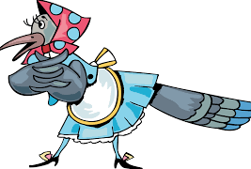
Кодекс розумного користувача
Інтернетом
6. Не повідомляй свої і чужі персональні дані: повне ім’я, адресу, номер телефону.
7. Знай тривалість роботи за комп’ютером і завжди дотримуйся її.

Slide 12

Повторимо правила поведінки та безпеки в комп’ютерному класі

Slide 13
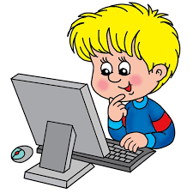
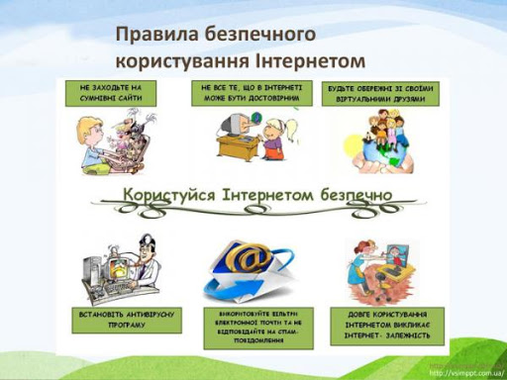
7. Практична робота
«Правила безпечного користування Інтернетом»

Slide 14

4. Позитивні та негативні сторони мережі ІНТЕРНЕТ.

Slide 15
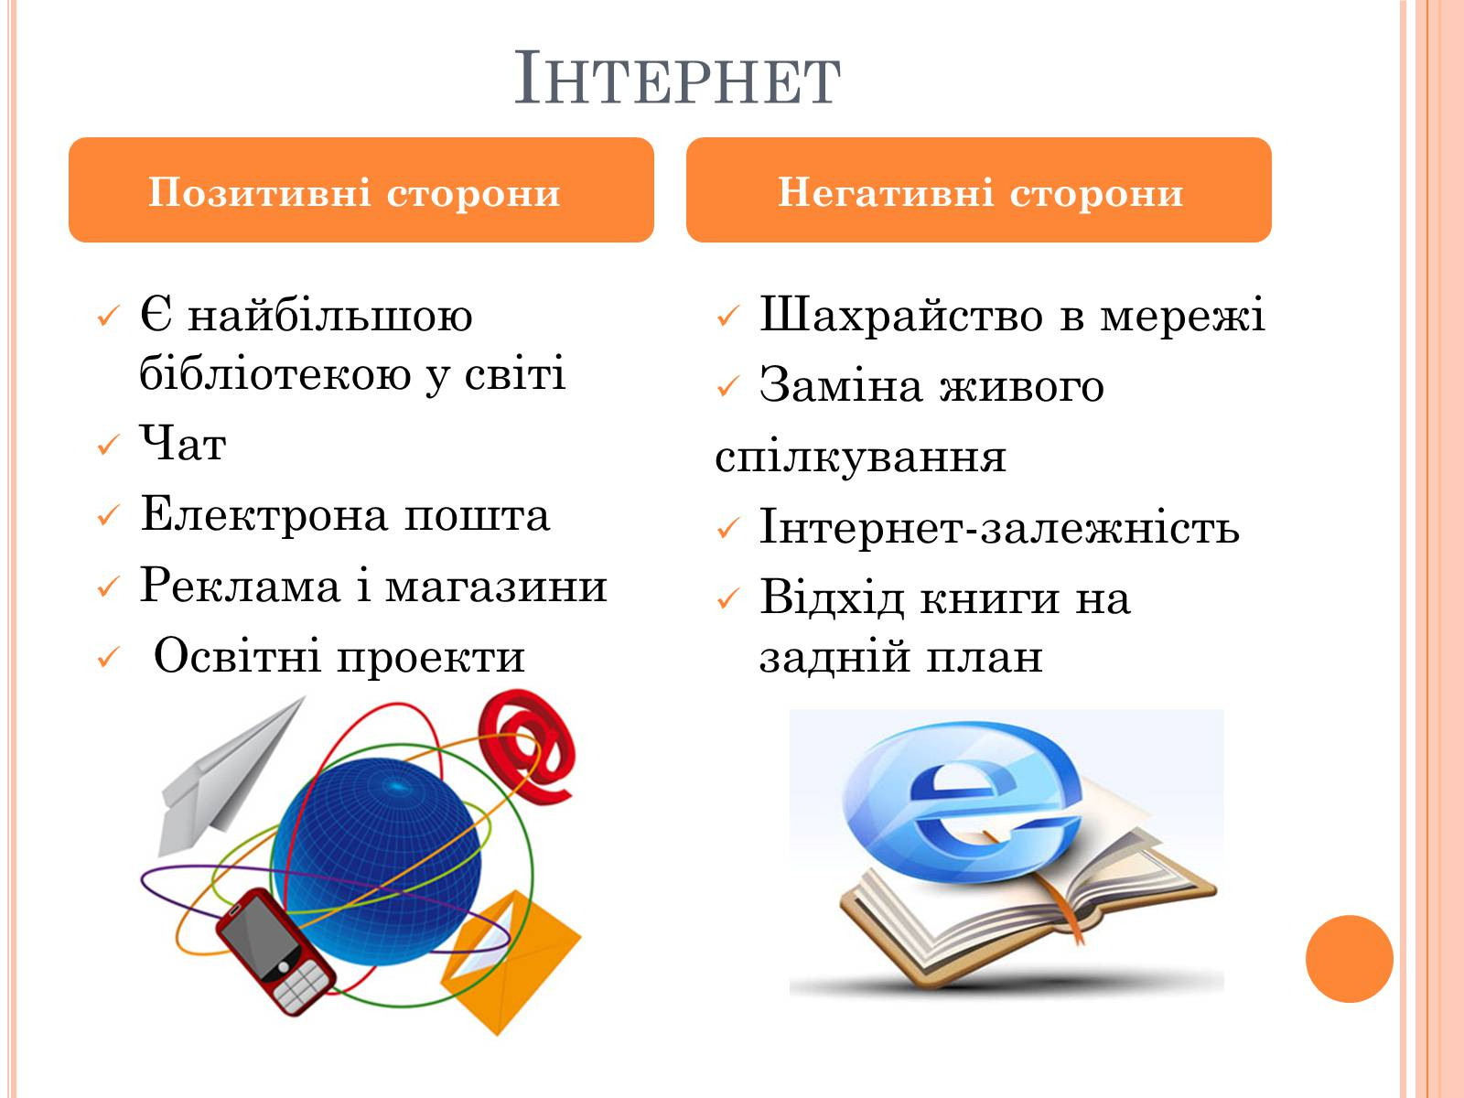

Slide 16
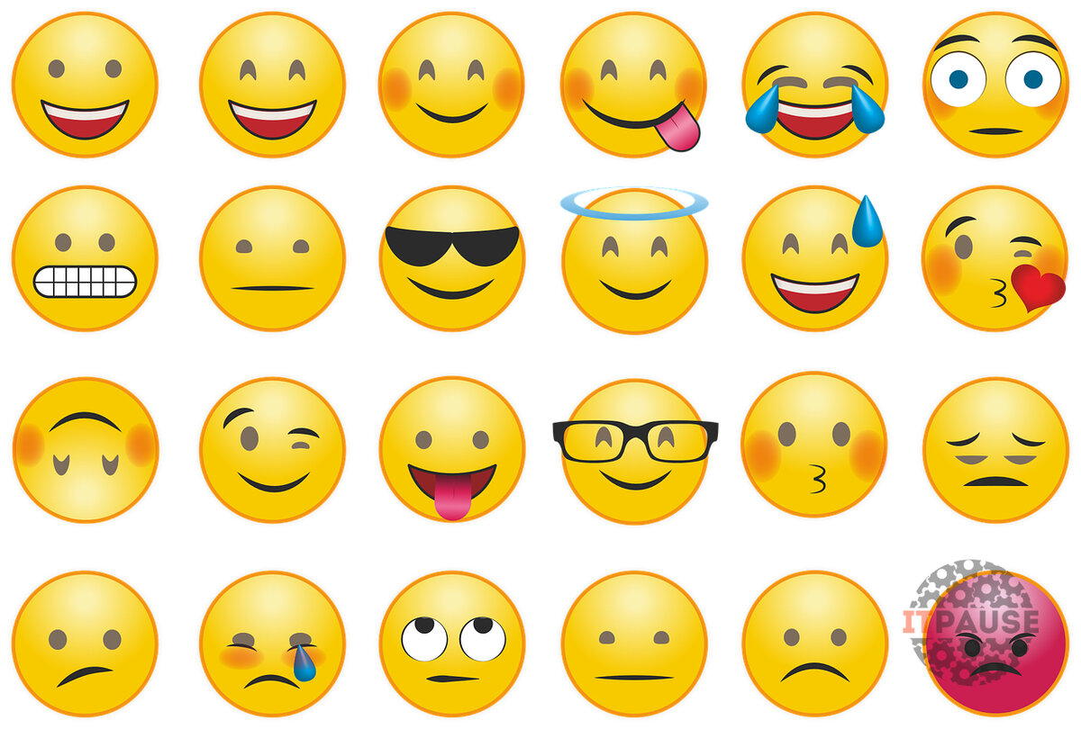
ГРА «ВІДТВОРИ ЕМОЦІЮ СМАЙЛИКА»

Slide 17


Slide 18


Slide 19


Slide 20


Slide 21


Slide 22


Slide 23


Slide 24


Slide 25


Slide 26


Slide 27

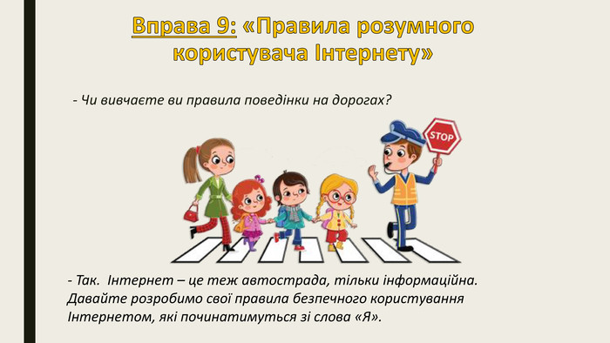
6. Правила розумного користувача Інтернету»

Slide 28



